Slide 1

ТОВАРОВЕДЕНИЕ НЕПРОДОВОЛЬСТВЕННЫХ ТОВАРОВ
МИНСКИЙ ФИЛИАЛ
УО «Белорусский торгово-экономический университет потребительской кооперации»
Модуль 6. Контроль качества обувных товаров
Автор: Машкович Татьяна Васильевна – преподаватель

Slide 2
СОДЕРЖАНИЕ МОДУЛЯ
6.1 Классификация и характеристика дефектов кожаной обуви
6.2 Приемы осмотра кожаной обуви при проверке качества
6.3 Принцип сортировки кожаной обуви
6.4 Контроль качества валяной и резиновой обуви
6.5 Маркировка, упаковка, транспортирование и хранение обуви

Slide 3

Задачи модуля
В результате изучения данной темы Вы сможете:
Давать классификацию дефектов кожаной обуви
Характеризовать основные пороки натуральных кож
Описывать и демонстрировать приемы осмотра кожаной обуви при проверке качества
Описывать принцип сортировки кожаной обуви
Решать задачи по определению качества кожаной обуви по стандарту
Описывать контроль качества резиновой и валяной обуви
Описывать требования к маркировке, упаковке и хранению обуви

Slide 4


6.1 Классификация и характеристика дефектов кожаной обуви
МИНСКИЙ ФИЛИАЛ
УО «Белорусский торгово-экономический университет потребительской кооперации»
Сыцко, В.Е. Товароведение непродовольственных товаров: / В.Е. Сыцко, М.И. Дрозд. – Минск: Выш. школа, 2005. – стр. 207-208

Slide 5

По происхождению
дефекты кожаной обуви подразделяются
на 2 группы
Пороки материалов
Технологические пороки
Изучите технологические пороки самостоятельно, используя мате-риал учебника:
Пороки натуральных кож могут возникать:
при жизни животных,
при небрежной съемке шкуры,
в период консервирования,
в процессе выделки кож,
при хранении и транспортировании.
Сыцко, В.Е. Товароведение непродоволь-ственных товаров:/ В.Е. Сыцко, М.И. Дрозд. – Минск: Выш.школа, 2005. – стр. 208.

Slide 6
Пороки натуральных кож
Наименование порока | Характеристика
свищ | повреждение личинкой овода в виде сквозных отверстий (незаросшие свищи) или нарушенного строения кожи (заросшие свищи)
оспины | следы от заболевания коз и овец оспой в виде ямок, могут быть заросшие и незаросшие
болячки | следы накожных болезней в виде рубцов и отверстий
роговины, рубцы, кнутовины | зарубцевавшиеся в виде шрамов разрывы тканей, образующиеся при ударе рогами или кнутом
царапины | разной глубины повреждения «лица» кожи, образовавшиеся в результате чесания животного об острые предметы или во время стрижки шерсти
седловина | углубления и рыхлые участки на коже от седла
тавро | участки на коже с поврежденным лицевым слоем от клейма
борушистость | грубые, неразглаживаемые складки на воротке кожи (выростка, полукожника), недопустимый порок
воротистость | складки и морщины на воротке кожи, преимущественно бугаев и тощих животных, поддающиеся разглаживанию в процессе выработки кожи
молочные линии | неглубокие разглаженные полосы, заметные на лицевой стороне воротка опойка

Slide 7
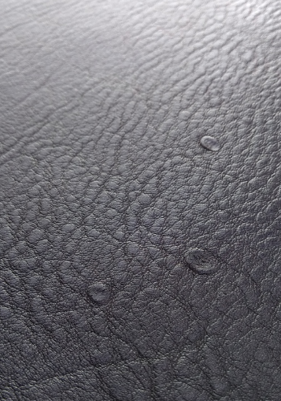
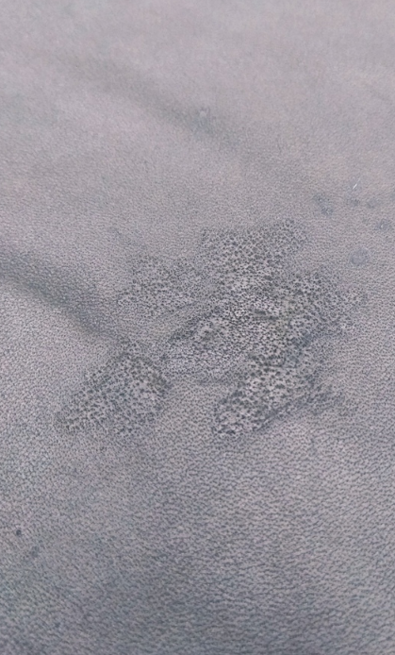
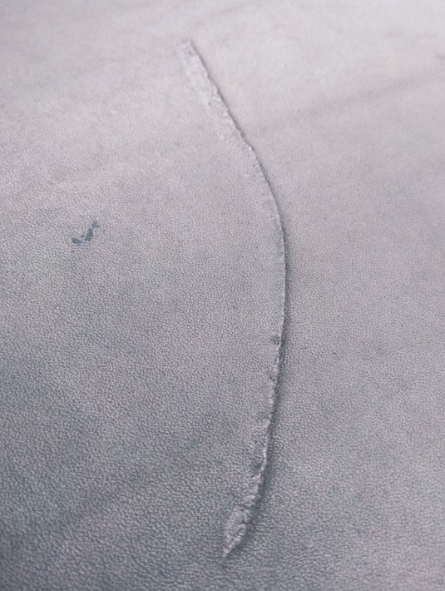
Свищ
Болячки
Роговина

Slide 8
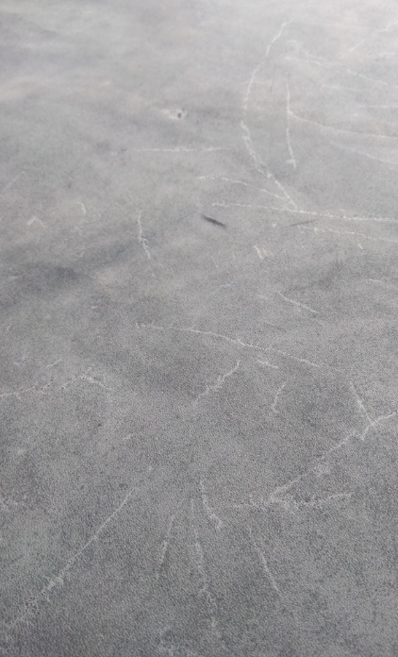
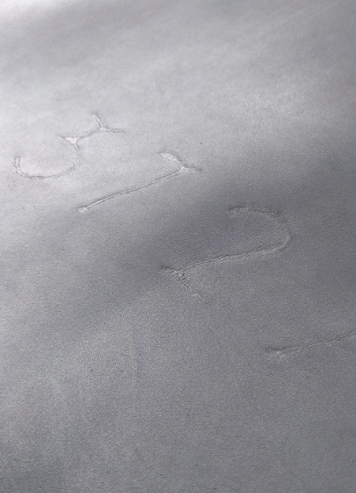
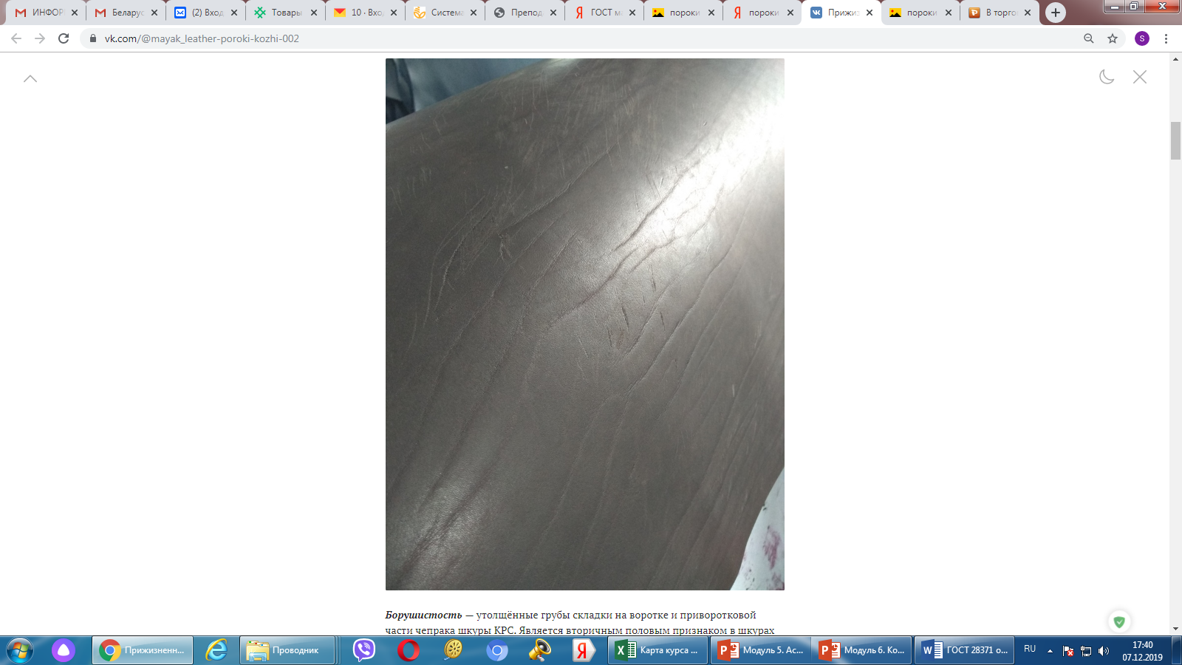
Царапины
Тавро
Борушистость

Slide 9
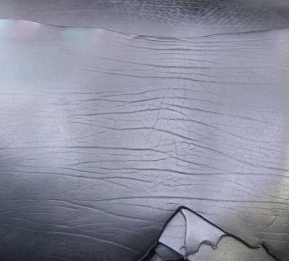
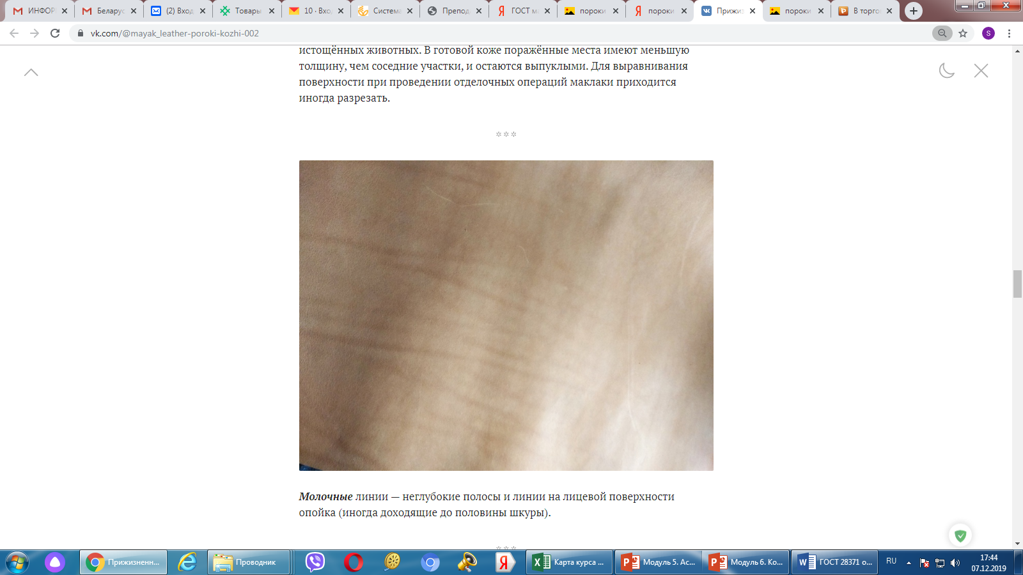
Воротистость
Молочные линии

Slide 10
тощесть | рыхлая и тонкая кожа в результате плохого кормления и содержания животного
безличины | отсутствие лицевого слоя на отдельных участках шкуры вследствие повреждений
жилистость | рисунок на лицевой поверхности кожи, образованный затвердевшими кровеносными сосудами
лизуха | мелкие параллельно расположенные царапины на коже в результате длительного лизания животным шкуры
кожеедина | повреждение жуком-кожеедом
молеедина | повреждение личинками моли в виде извилистых каналов
солевые пятна | кроваво-красные оттенки, образующиеся в результате деятельности микробов, применении грязной соли и т.п.
прелина | бактериальное поражение шкуры при несвоевременном консервировании, что приводит к понижению прочности отдельных участков кожи вследствие разложения сырья
комовая шкура | заломы из-за замораживания или сушки шкуры в нерасправленном состоянии
подрези прорези выхваты | несквозные разрезы разной глубины со стороны бахтармы сквозные прорезы кожи местные утонения со стороны бахтармы более чем наполовину толщины кожи образуются при небрежной съемке шкуры и удалении подкожно-жировой клетчатки

Slide 11
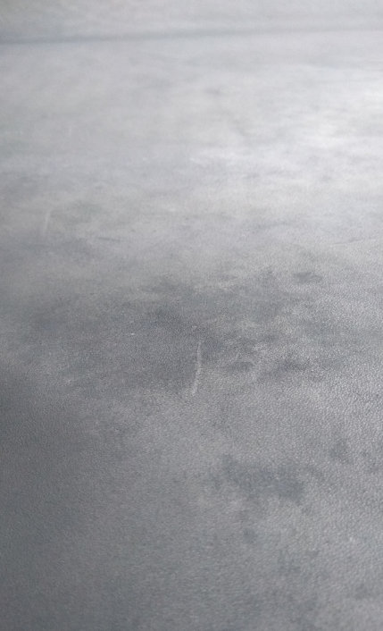
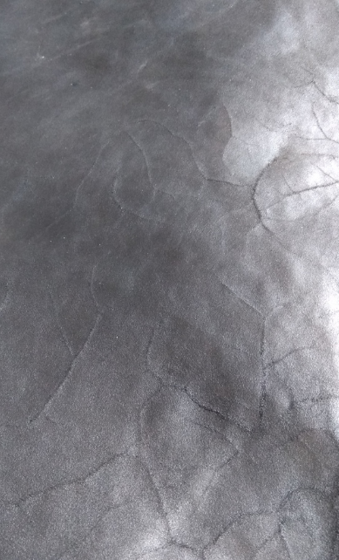
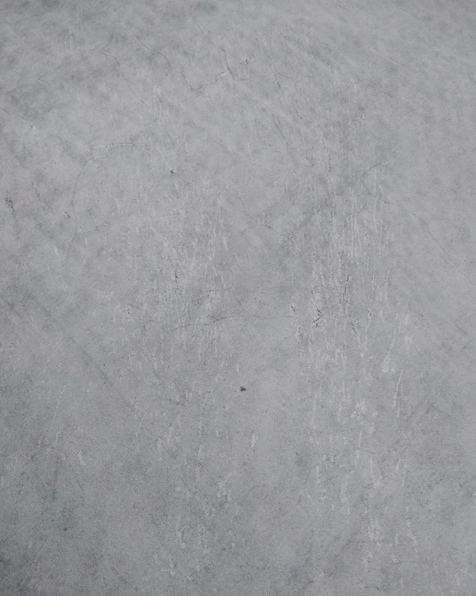
Безличины
Жилистость
Лизуха

Slide 12
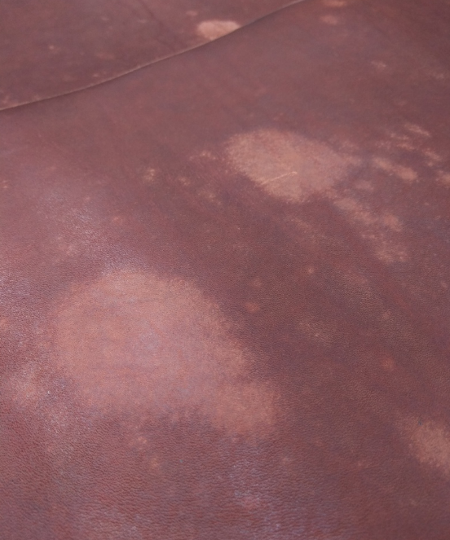
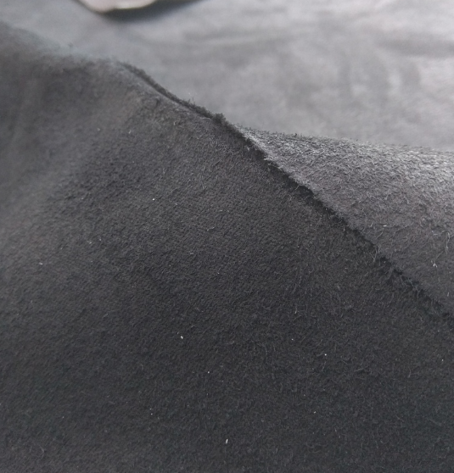
Прелина
Подрези

Slide 13
ломкость | разрушение лицевого слоя и дермы кожи в виде трещин различной глубины, образующихся при изгибе кожи лицевой стороной наружу
непродуб | светлые полосы на поперечном разрезе кож, сопровождающиеся их жесткостью (гремучестью), в обуви не допускается (гремучесть – жесткость кожи при плохом продубливании)
отдушистость | отставание лицевого слоя в виде морщин, которые образуются на лицевой поверхности кожи после сгибания ее лицом внутрь и полностью не исчезают после ее распрямления
отмин «лица» | мелкие морщины, образующиеся на коже при сгибании лицевой поверхностью внутрь и исчезающие при ее распрямлении
стяжка «лица» | морщины на лицевой поверхности кожи в виде клеток неправильной формы, закрывающих мерею кожи
садка «лица» | ослабление лицевого слоя в виде трещин на коже при ее сгибании «лицом» наружу, в обуви не допускается
осыпание покрытия | возникает из-за плохого качества лицевой поверхности, старения пленки и т.п., в обуви не допускается
неустойчивость к сухому и влажному трению | проявляется при трении сухой или мокрой тканью лицевой поверхности кожи, ткань при этом окрашивается
высокий и неровный ворс | встречается у велюра, нубука и замши

Slide 14
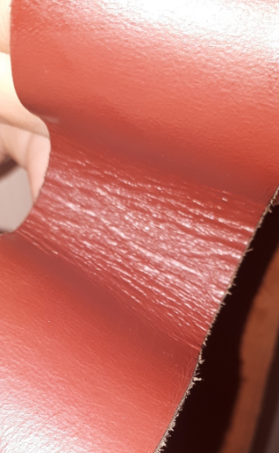
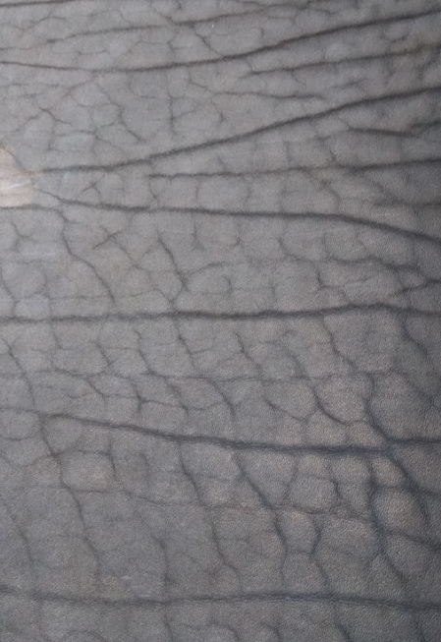
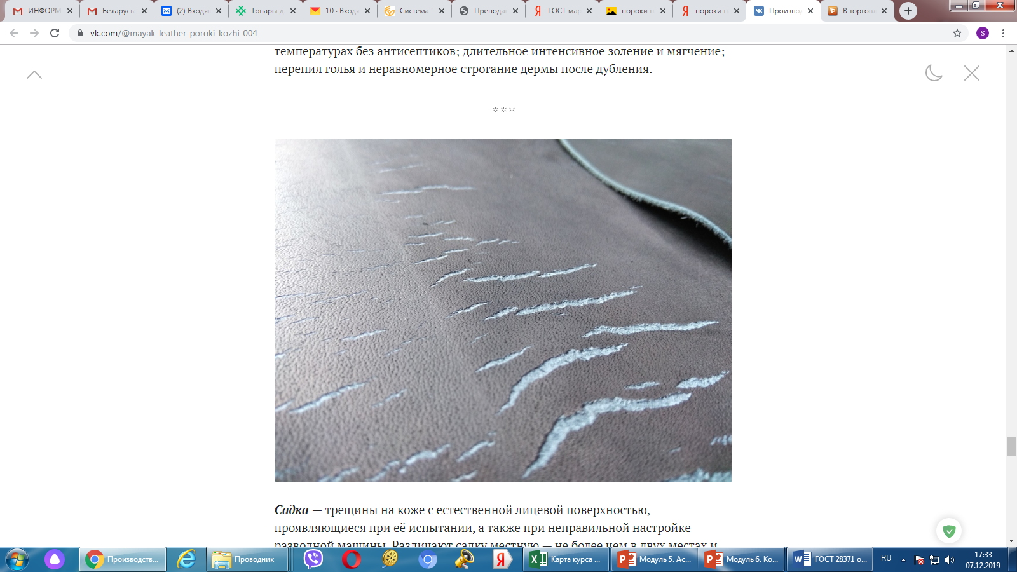
Отдушистость
Стяжка
Садка

Slide 15
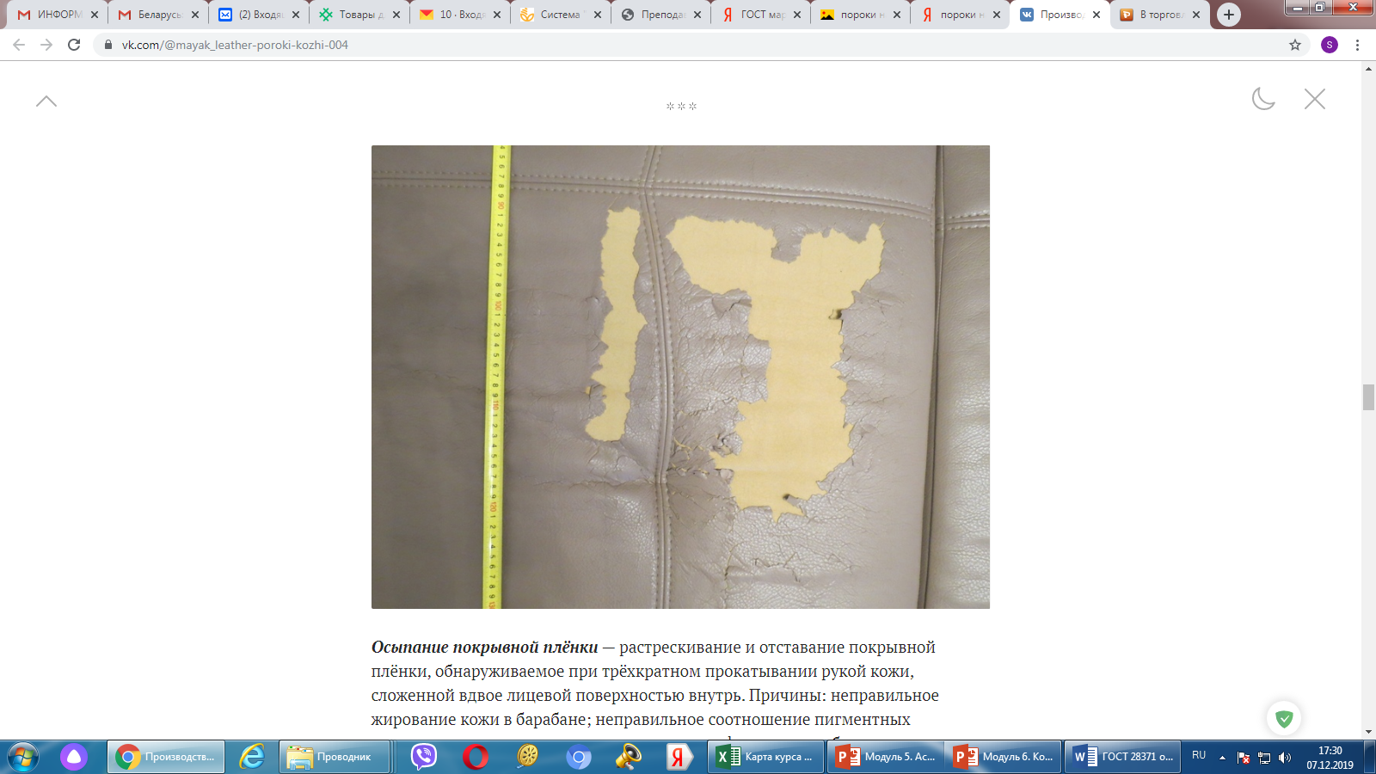
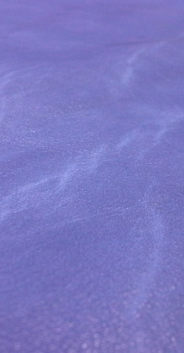
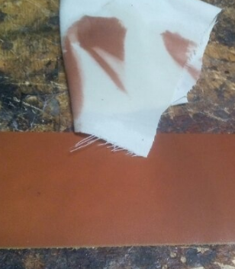
Осыпание покрывной пленки
Неровная окраска
Маркость кожи

Slide 16
6.2 Приемы осмотра кожаной обуви при проверке качества
МИНСКИЙ ФИЛИАЛ
УО «Белорусский торгово-экономический университет потребительской кооперации»

Slide 17
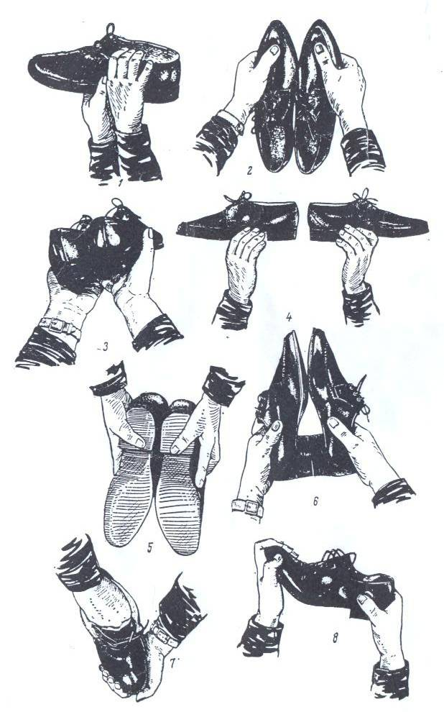
. Проверьте маркировку (артикул, размер, полноту и т.д.).
. Осмотрите фасадную часть обуви: проверьте наличие дефектов на деталях; нажимая большими пальцами на носки, определите их устойчивость; на ощупь установите материал верха.
. Осмотрите заднюю часть обуви: определите жесткость, упругость и высоту задника, правильность положения задних наружных ремней или швов заготовок, околодки пяточной части, установку и отделку каблуков.
. Проверьте дефекты на наружной боковой части обуви и ее парность по высоте берец, задников, каблуков.
. Проверьте обувь со стороны подошвы: определите дефекты крепления подошвы, парность обуви по клеймению подошвы, отделку подошвы и набойки.
. Проверьте внутреннюю боковую поверхность обуви: внешним осмотром установите наличие дефектов и одновременно проверьте парность обуви по длине и ширине подошвы.
. Проверьте внутреннюю часть обуви: прощупыванием определите наличие бугров или гвозде на стельке, складок или разрывов на подкладке, загнутых краев у жесткого носка или задника.
. Проверьте упругость обуви в геленочной части.

Slide 18
6.3 Принцип сортировки кожаной обуви
МИНСКИЙ ФИЛИАЛ
УО «Белорусский торгово-экономический университет потребительской кооперации»

Slide 19
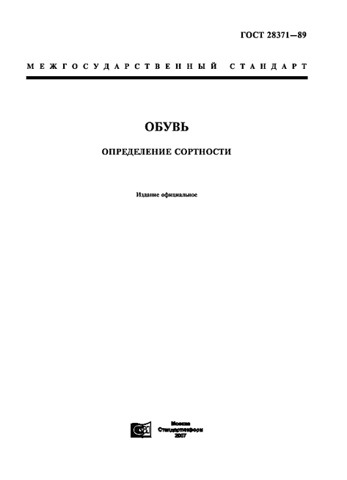
Качество кожаной обуви оценивают
по ГОСТ 28371 – 89 Обувь. Определение сортности.
Действие данного стандарта распространяется на детскую, женскую и мужскую обувь из натуральных, искусственных и синтетических кож, текстильных материалов, а также с комбинированным верхом.
В соответствии с ГОСТ 28371-89
кожаная обувь на сорта не делится.

Slide 20
При определении доброкачественности обуви учитывают:
пороки,
их размер,
степень выраженности,
место расположения порока,
сложность модели – требования для повседневной и модельной обуви устанавливаются раздельно. Детская обувь приравнивается к модельной.
Перечень недопустимых пороков обуви приводится на с.1 в п.4. При наличии в обуви такого порока она является нестандартной.
В таблице ГОСТа приведены допустимые пороки кож и технологические.
При оценке пороков сырья учитывают степень выраженности порока – слабовыраженные (п.1) и умеренновыраженные (п.2). Указанные пороки кож не допускаются на наиболее ответственных деталях обуви – носках, передней части союзки. На других деталях – допускаются.
Заключение о качестве делают по наиболее существенному пороку по худшей полупаре.

Slide 21
ПРИМЕР РЕШЕНИЯ ЗАДАЧИ:
Ботинки мужские повседневные из натуральной кожи имеют следующие пороки:
разная высота задинок – 2мм,
умеренновыраженная лизуха на берцах,
разная длина язычков – 3мм.
Проверьте доброкачественность ботинок.
Решение:
Для решения задачи используем ГОСТ 28371-89 Обувь. Определение сортности.
Оцениваем пороки:
1-й порок − допускается (с.3, п.5, т.1, п.15),
2-й порок − допускается (с.2, п.5, т.1, п.2),
3-й порок − не допускается (с.2, п.5, т.1,п.14).
Заключение: в соответствии с ГОСТ 28371-89 ботинки мужские являются нестандартными и в реализацию не допускаются.

Slide 22
6.4 Контроль качества валяной и резиновой обуви
МИНСКИЙ ФИЛИАЛ
УО «Белорусский торгово-экономический университет потребительской кооперации»
Изучите данный вопрос самостоятельно, используя материал учебника: Сыцко, В.Е. Товароведение непродовольственных товаров:/ В.Е. Сыцко, М.И. Дрозд. – Минск: Выш.школа, 2005. – стр. 212, 215.

Slide 23
6.5 Маркировка, упаковка, транспортирование и хранение обуви
МИНСКИЙ ФИЛИАЛ
УО «Белорусский торгово-экономический университет потребительской кооперации»
Сыцко, В.Е. Товароведение непродовольственных товаров: / В.Е. Сыцко, М.И. Дрозд. – Минск: Выш. школа, 2005. – стр.209, 213, 215

Slide 24
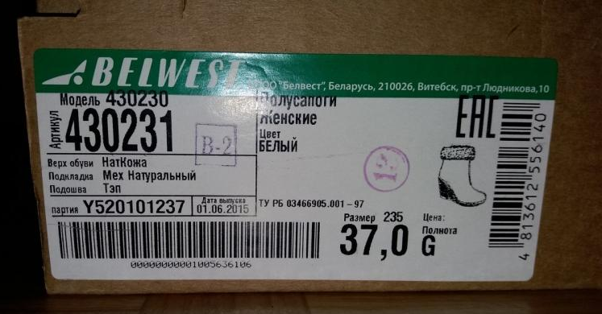
Маркировка кожаной обуви
Каждая коробка с упакованной обувью должна иметь этикетку с указанием следующих реквизитов:
наименование предприятия-изготовителя и его почтовый адрес
наименование изделия
материал изготовления
номер модели
артикул
размер и полнота
номер ТНПА
дата выпуска
штамп контролера ОТК
Также на этикетке может быть изображение модели, штрихкод, номер партии, указан цвет материала верха

Slide 25
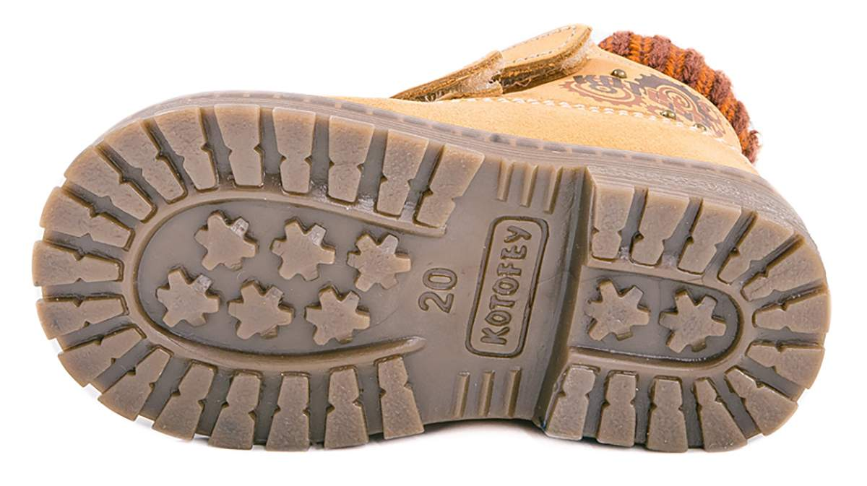
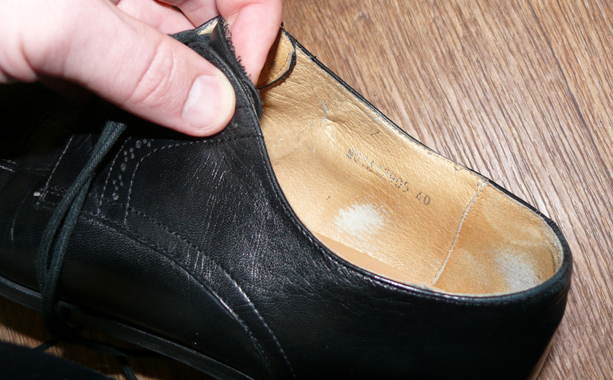
Маркировка кожаной обуви
Кожаная обувь на каждой полупаре должна иметь маркировку: размер и полнота указываются на ходовой части подошвы в геленочной части, на подкладке в верхней части берцев или голенищ несмываемой краской указывают артикул, размер и полноту, дату выпуска, номер НД, знак «СТ», фасон, модель. Также на каждую полупару наносится товарный знак предприятия-изготовителя.

Slide 26
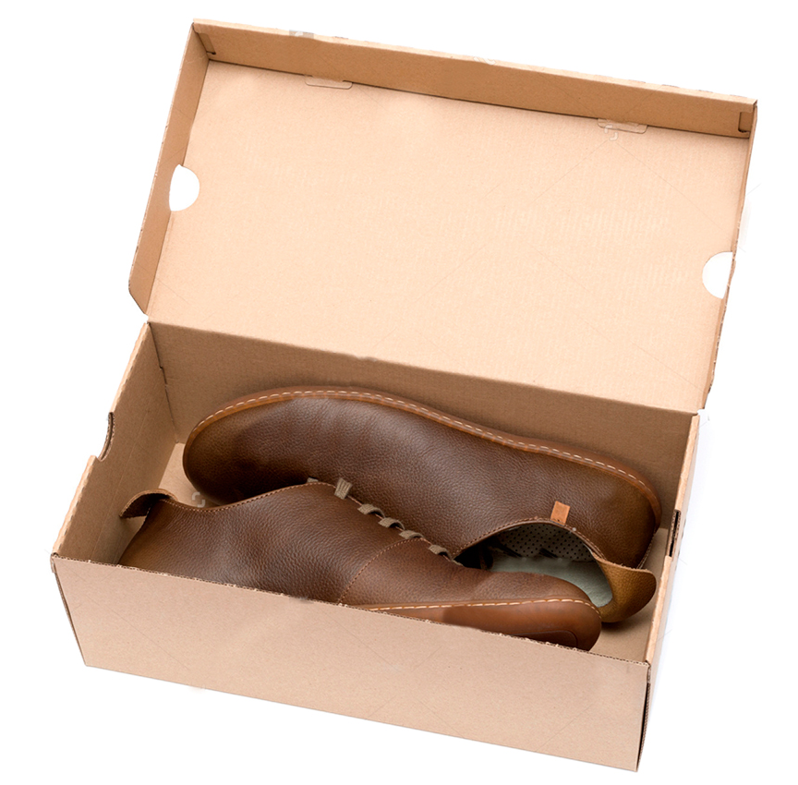
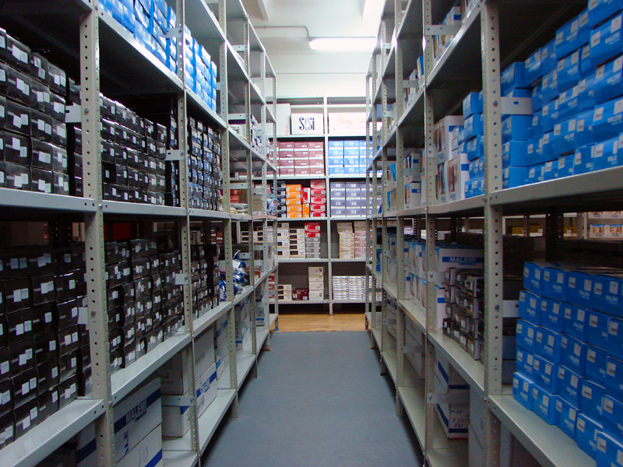
Упаковывают кожаную обувь в коробки из картона.
Виды обуви, которые мало деформируются (юфтевая, производственная и др.), укладывают в транспортную тару (картонные ящики) без первичной упаковки.
Обувь укладывают в коробки так, чтобы носок одной полупары прилегал к пяточной части другой. Между полупарами прокладывают мягкую бумагу.
Хранение кожаной обуви должно осуществляться в сухих, чистых, проветриваемых помещениях в потребительской таре на стеллажах или подтоварниках при tº не ниже +14ºС и не выше +20ºС, относительной влажности воздуха 50-80%. Обувь необходимо беречь от попадания прямых солнечных лучей, паров, газов, химических веществ, моли, грызунов.

Slide 27
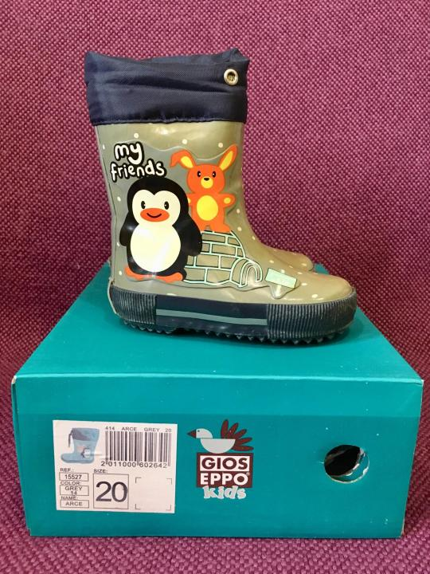
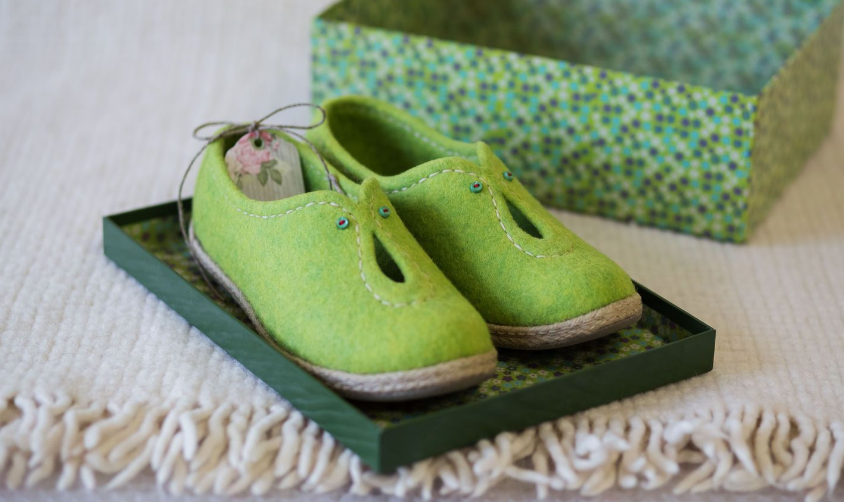
Изучите требования к маркировке, упаковке, хранению и транспортированию резиновой и валяной обуви самостоятельно, используя материал учебника: Сыцко, В.Е. Товароведение непродовольственных товаров:/ В.Е. Сыцко, М.И. Дрозд. – Минск: Выш.школа, 2005. – стр. 212, 215.

Slide 28


Практическое задание
Выполните задание по Модулю 6,
которое находится в практическом разделе
Формат выполнения задания – файл word
Методические рекомендации по решению задач изложены в вопросе 3 Модуля

Slide 29

Вопросы для самоконтроля:
Дайте классификацию дефектов кожаной обуви
Назовите основные пороки натуральных кож
Охарактеризуйте пороки «отдушистость», «отмин», «воротистость»
Опишите и продемонстрируйте приемы осмотра обуви при проверке качества
Изложите принцип сортировки кожаной обуви
Назовите требования к качеству и основные дефекты резиновой обуви
Укажите реквизиты маркировки кожаной обуви
Опишите условия хранения резиновой и валяной обуви

Slide 30

Литература:
Сыцко, В.Е. Товароведение непродовольственных товаров: / В.Е. Сыцко, М.И. Дрозд. – Минск: Выш. школа, 2005. – стр. 207-209, 212-213, 215

Slide 31

МИНСКИЙ ФИЛИАЛ
УО «Белорусский торгово-экономический университет потребительской кооперации»
Автор:
Машкович Татьяна Васильевна,
преподаватель высшей квалификационной категории
E-mail: mashkovich1978@mail.ru

